Slide 1
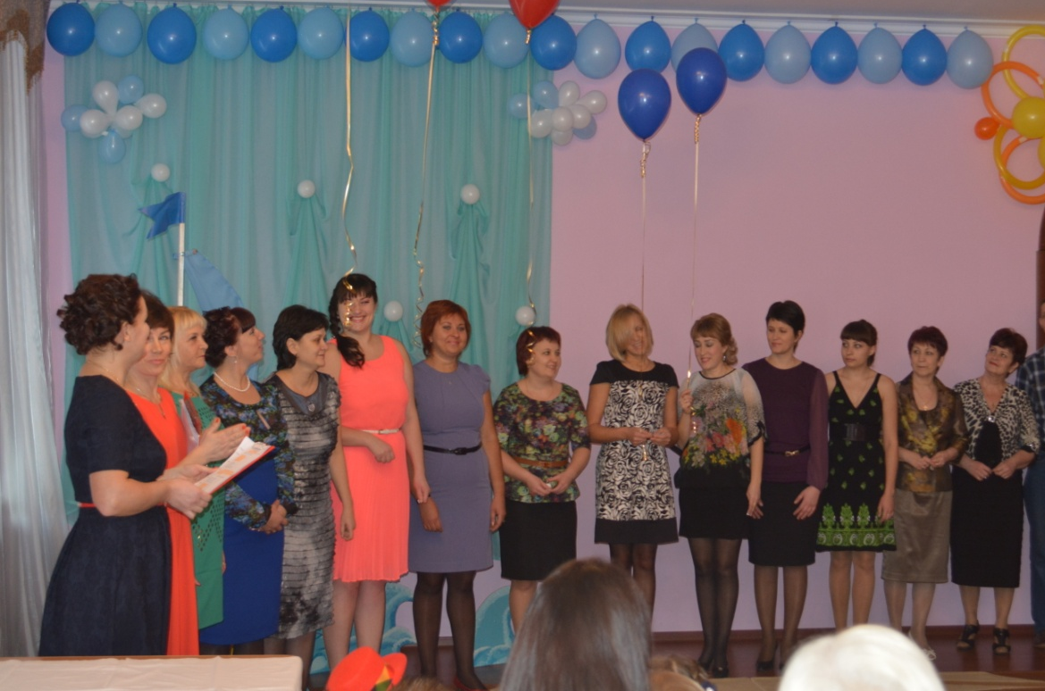
МБДОУ ЦРР – «Детский сад №16 «Кораблик»
Тема: «Мастер класс – как эффективная форма сотрудничества с участниками педагогического процесса».
Архив мастер-классов

Slide 2
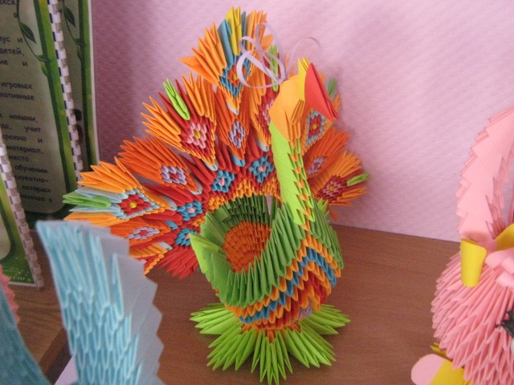
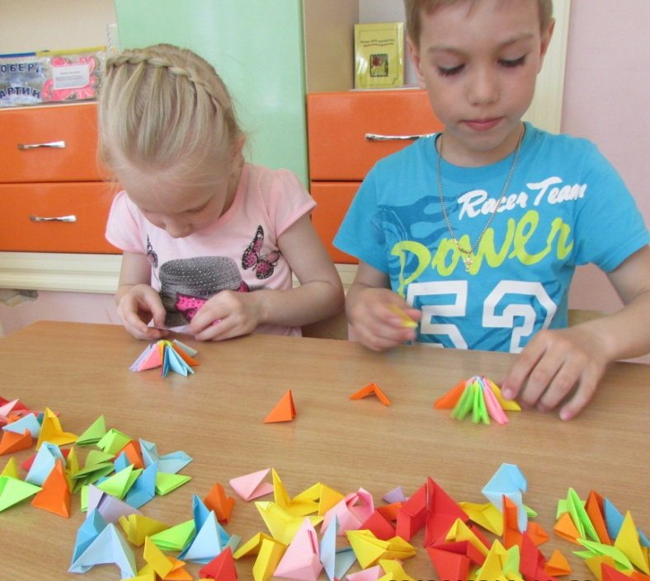
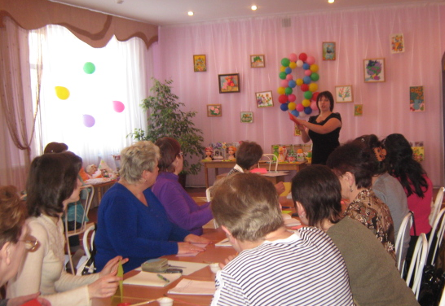
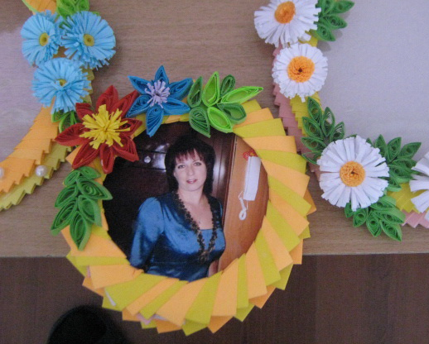
МОДУЛЬНОЕ ОРИГАМИ

Slide 3
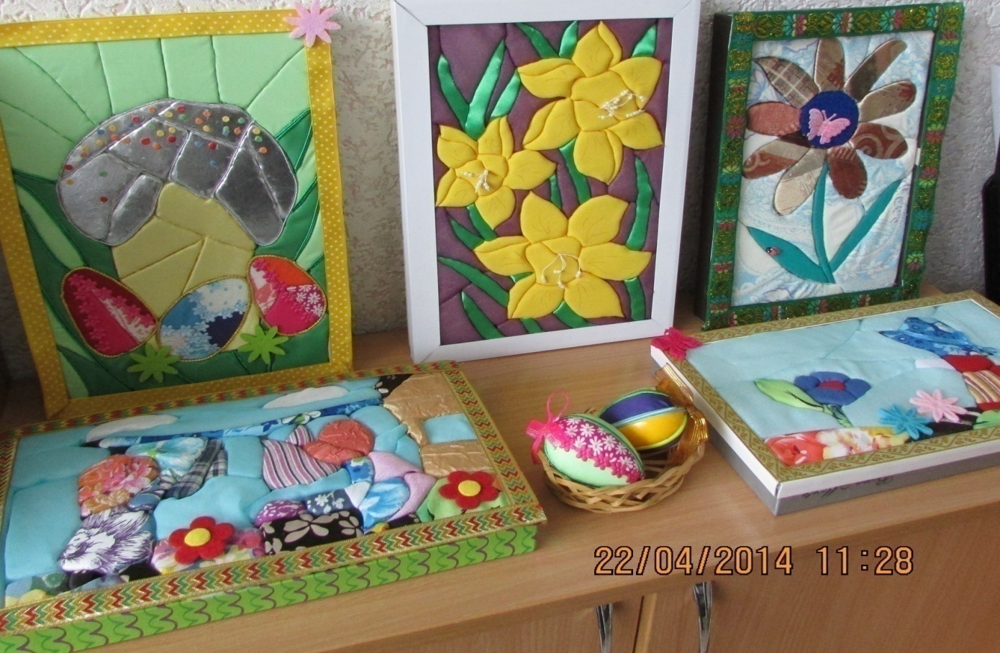
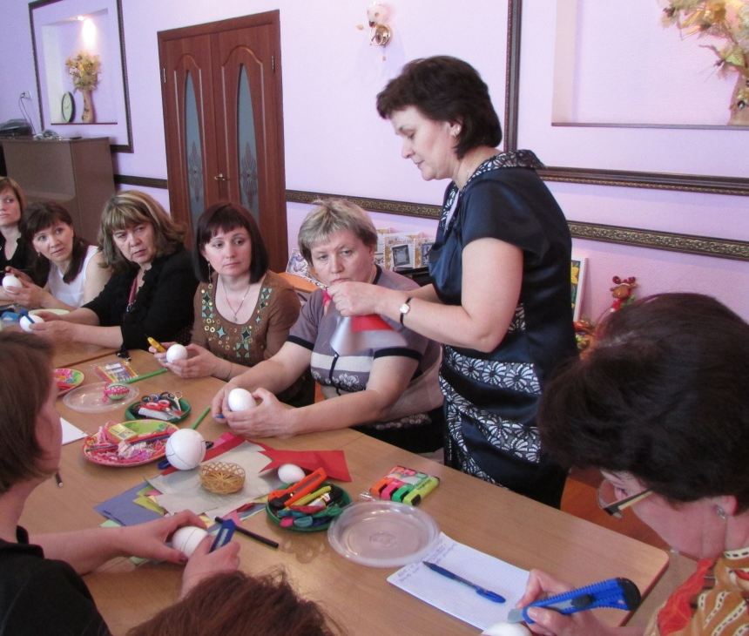
ПЭЧВОРК БЕЗ ИГОЛКИ

Slide 4
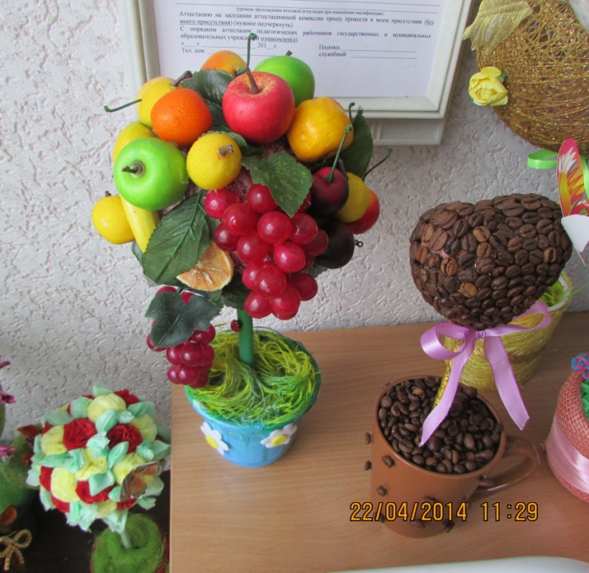
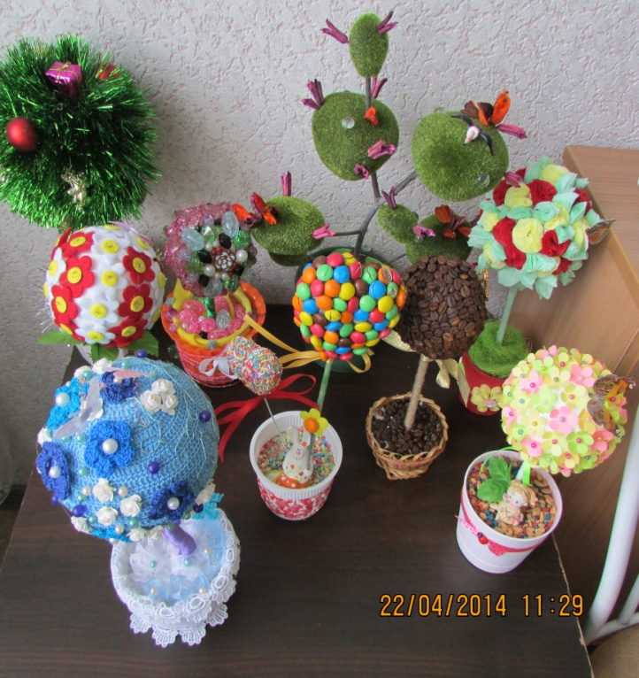
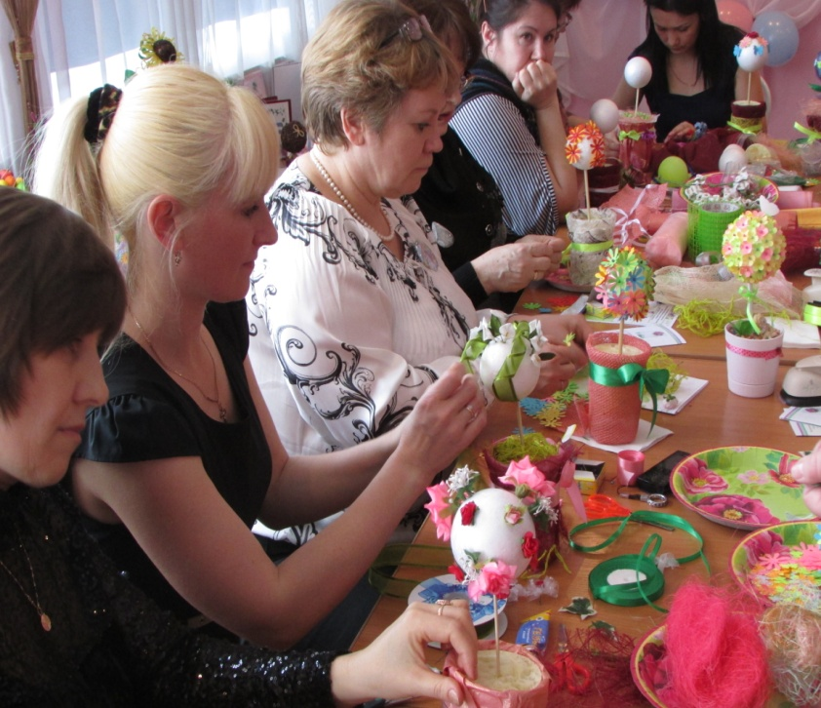
ДЕКОРАТИВНЫЕ ТОПИАРИИ

Slide 5
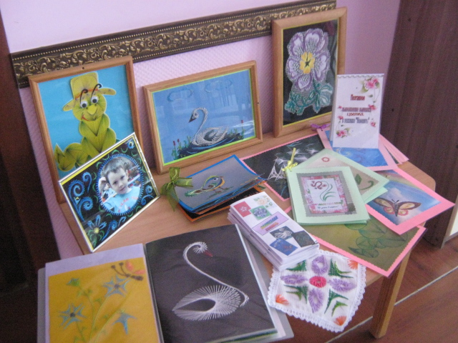
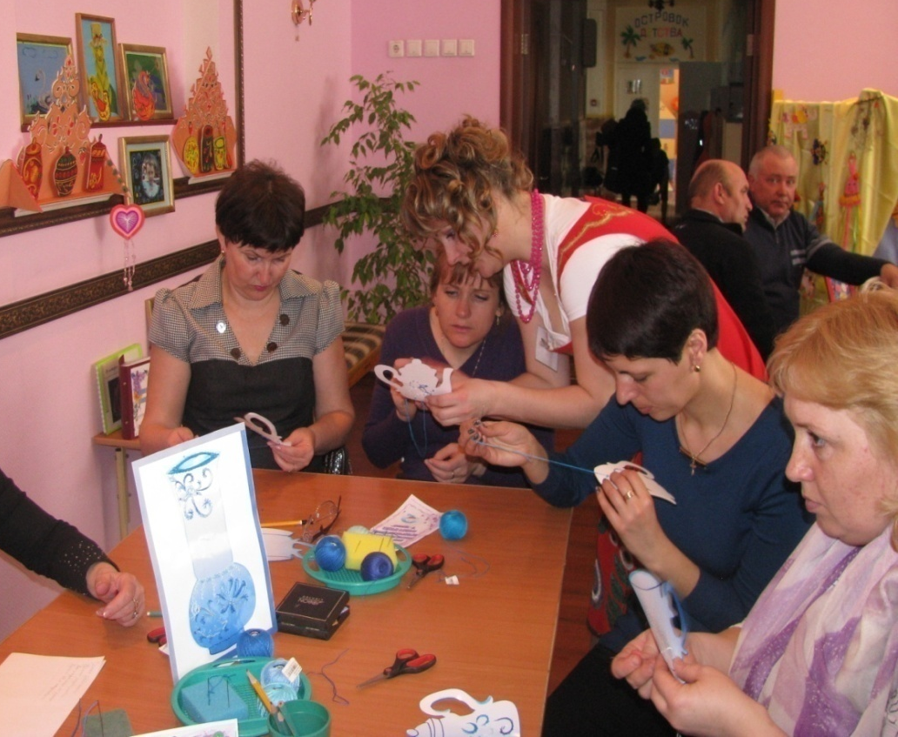
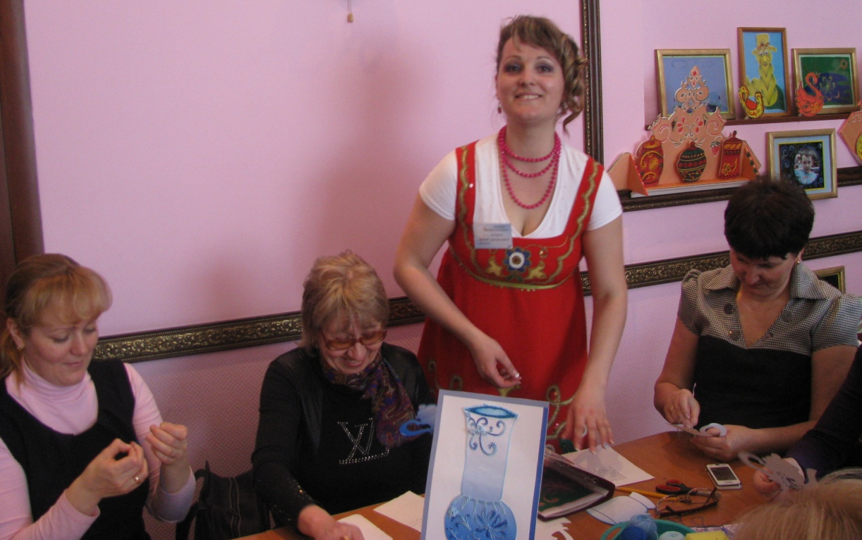
ИЗОНИТЬ

Slide 6
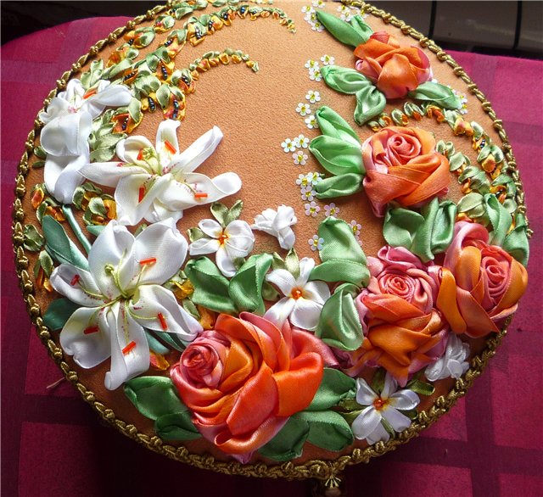
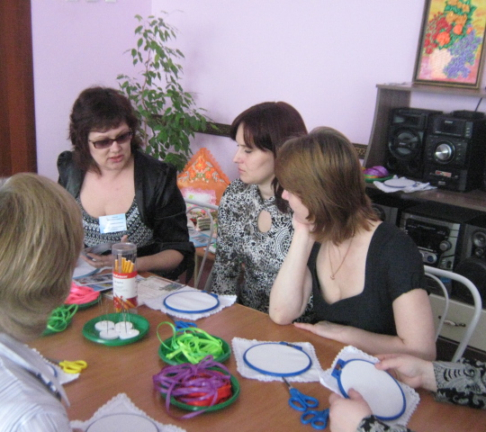
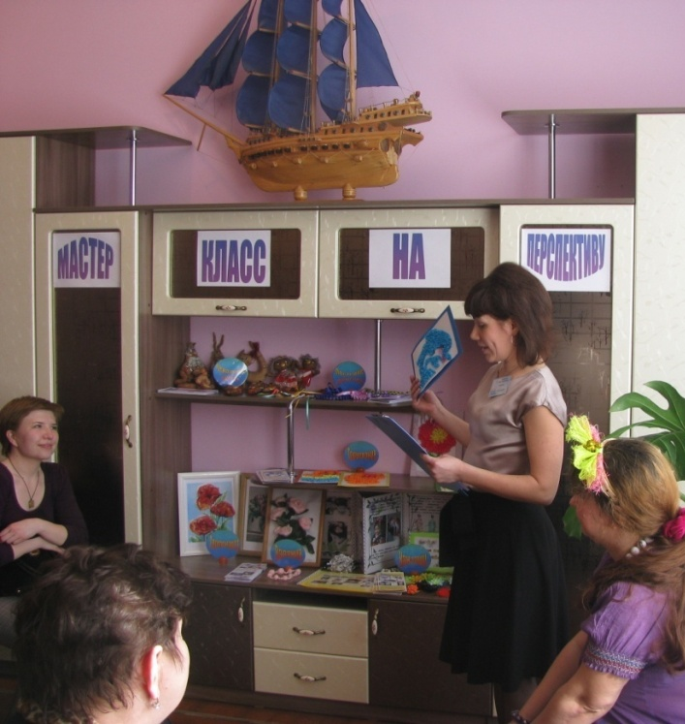
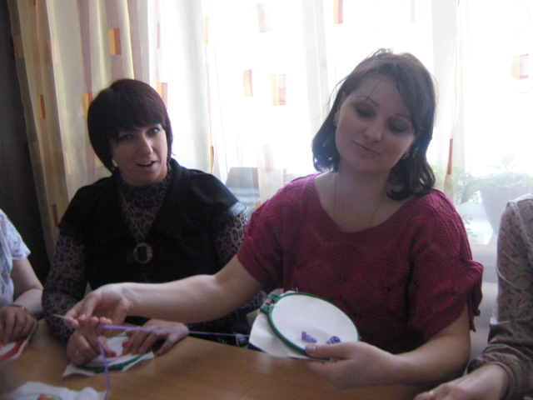
ВЫШИВКА АТЛАСНЫМИ ЛЕНТАМИ

Slide 7
ПЭЧВОРК БЕЗ ИГОЛКИ

